Slide 1
САНКТ-ПЕТЕРБУРГСКИЙ ГОСУДАРСТВЕННЫЙ ЭЛЕКТРОТЕХНИЧЕСКИЙ УНИВЕРСИТЕТ «ЛЭТИ» ИМ. В.И. УЛЬЯНОВА (ЛЕНИНА)
Лабораторная работа №4
Изучение шифров DES, 3DES, Магма
Студент:_____________Чубан Д.В., группа 1303
Руководитель:________Племянников А.К., доцент каф. ИБ
Санкт-Петербург
2024

Slide 2
Цель работы
Повысить компетенции в работе как с шифром DES (и его
модификациями), так и с отечественным шифром «Магма».
Исследовать режимы работы данных шифров.

Slide 3
Шифр DES. Задание
1.Изучить преобразования DES по шаблонной схеме DES Visualisation из CrypTool 2 c учетом рекомендаций Методического пособия (Задание на с. 20 , п.п.1-4). В отчете представить скриншот с данными и результатами раунда №1, скриншот со значением ключа первого раунда, фото черновиков ручных расчетов
2. Провести исследование DES в режимах работы ECB и CBC, используя CrypTool 1 и с учетом рекомендаций Методического пособия (задание на с. 21 - 22, пп. 6, 7,8). В отчете представить схемы алгоритмов работы DES в режимах ECB и CBC, результаты оценки трудоемкости атаки "грубой силы" на DES в режимах ЕСВ и СВС
3. Разработать схему в CrypTool 2 для экспериментального определения всех версий 3-DES, реализованных в Cryptool 2. В отчете представить разработанную схему, схемы алгоритмов выявленных версий 3-DES (на основе модуля DES)

Slide 4
Исходные данные
Plain Text P – “Chuban”
Ключ шифрования K – “130303DV”
P₁₆ = 42 65 7a 7a 75 62 6f 76
K₁₆ = 31 33 30 33 30 33 44 56

Slide 5
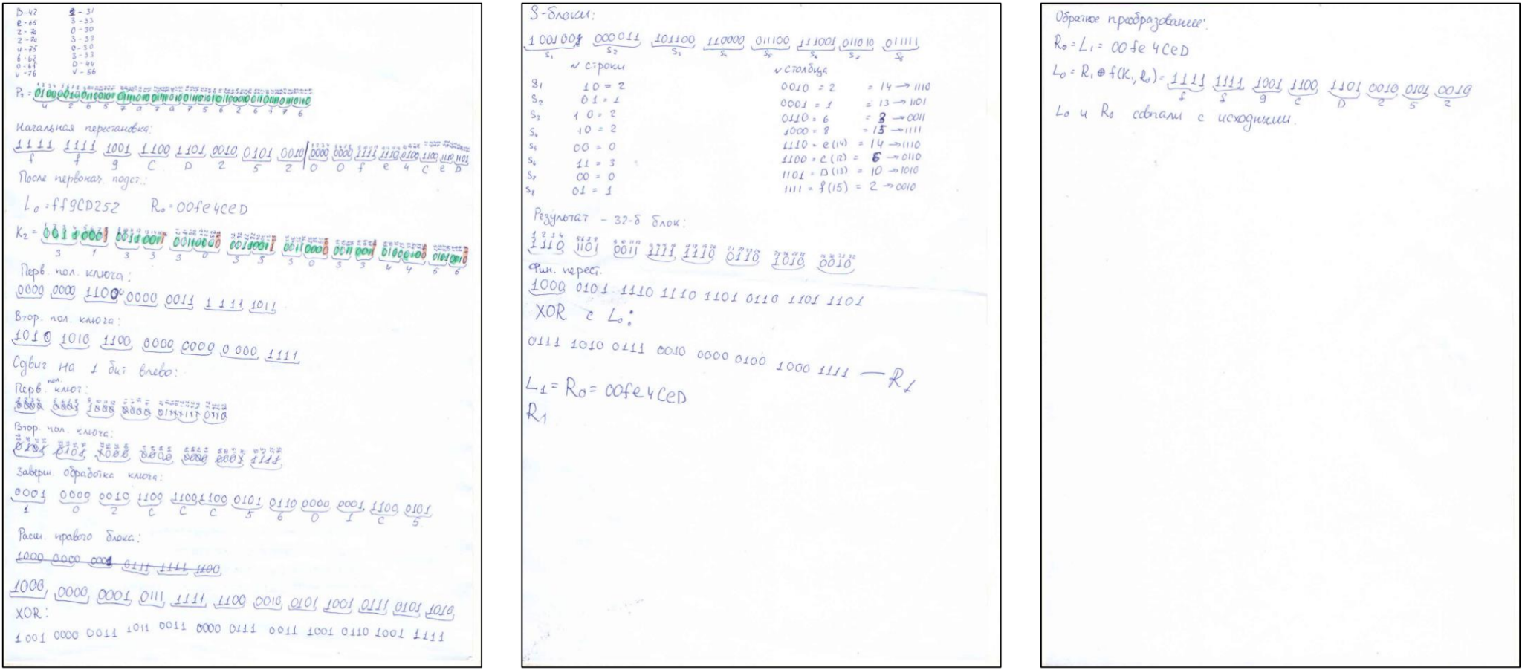
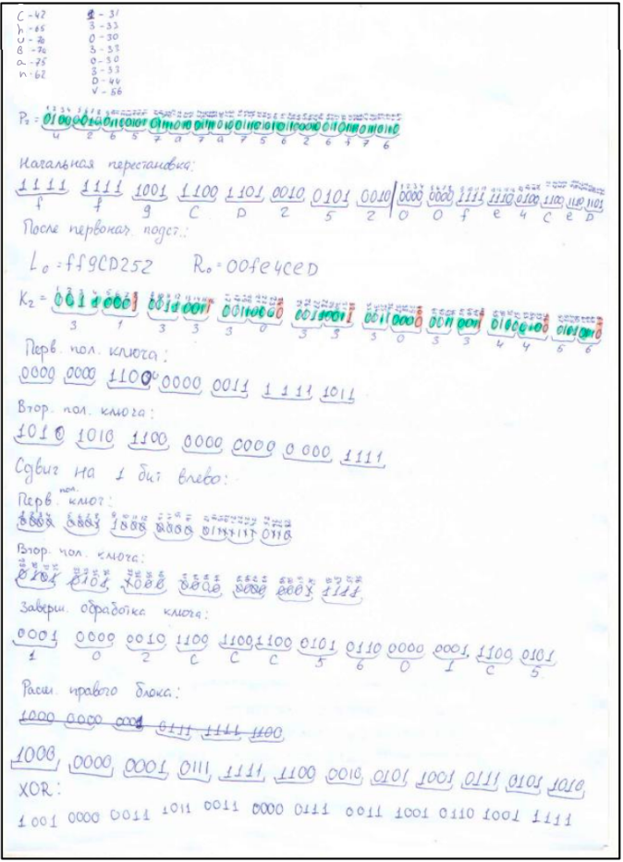
Шифр DES. Ручные расчеты.

Slide 6
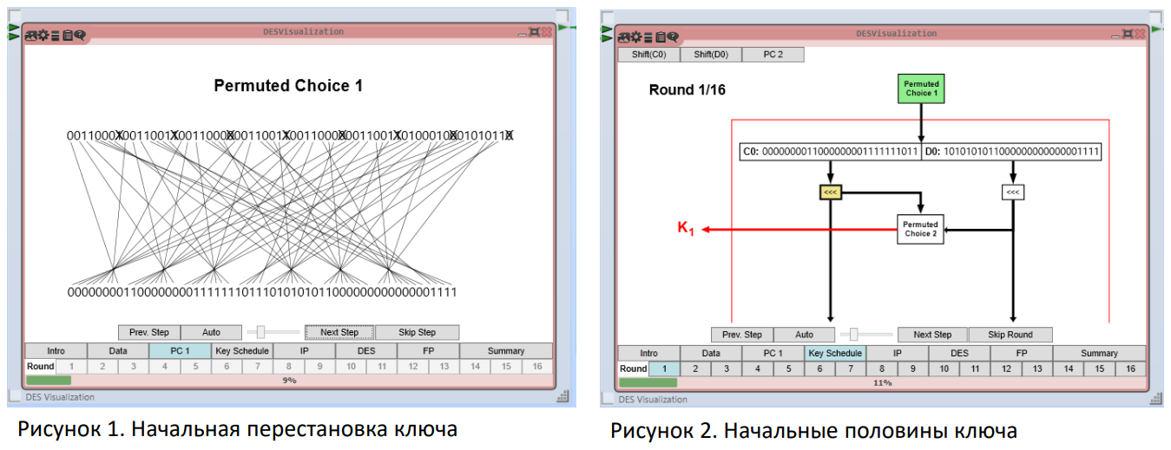
Шифр DES. Расчеты с применением CrypTool2

Slide 7
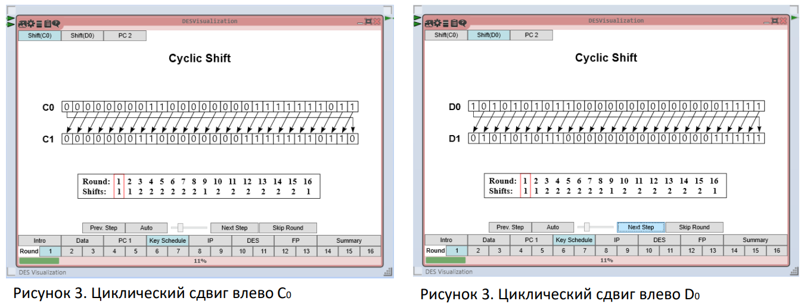
Шифр DES. Расчеты с применением CrypTool2

Slide 8
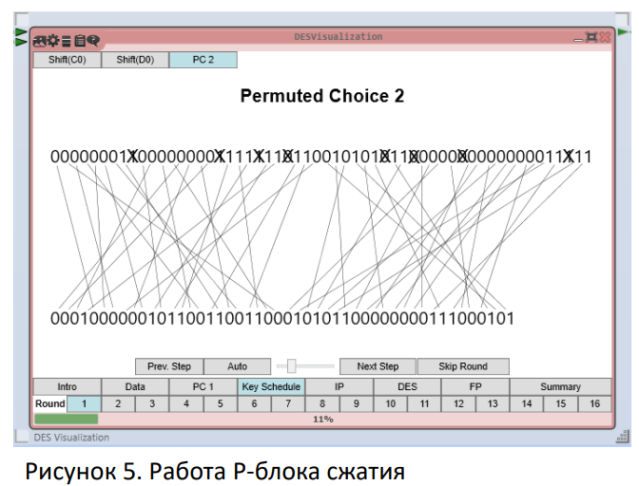
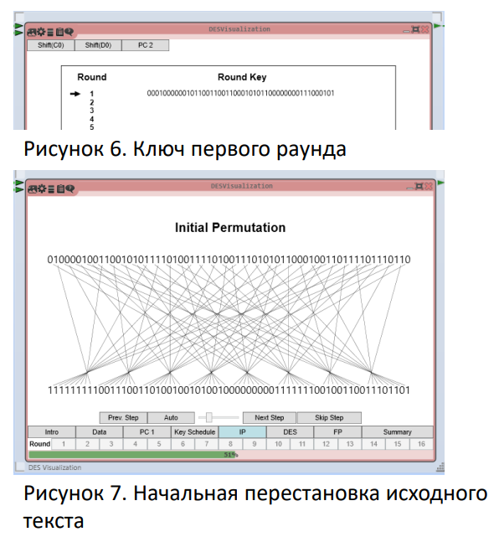
Шифр DES. Расчеты с применением CrypTool2

Slide 9
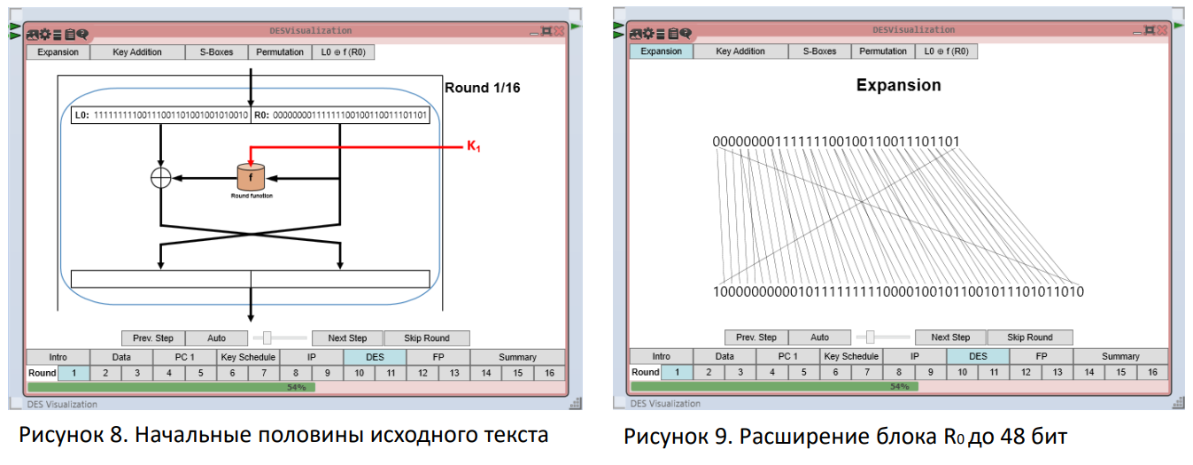
Шифр DES. Расчеты с применением CrypTool2

Slide 10
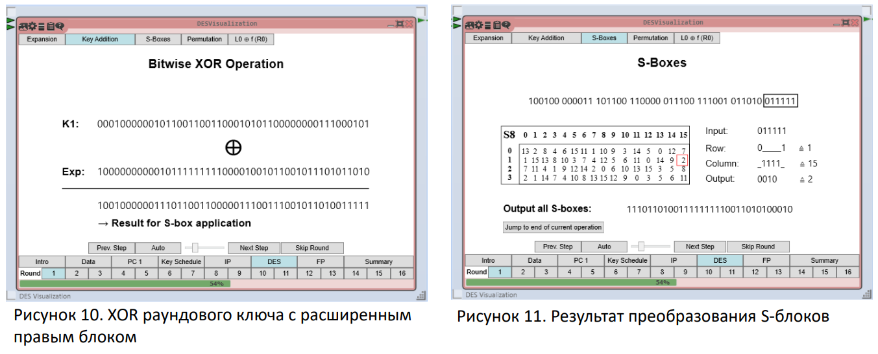
Шифр DES. Расчеты с применением CrypTool2

Slide 11
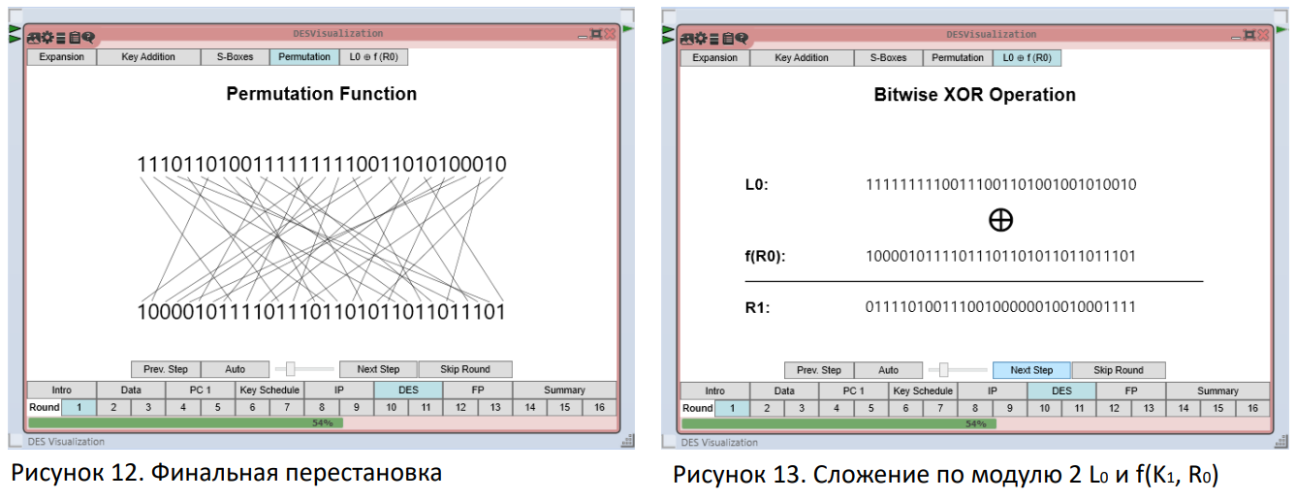
Шифр DES. Расчеты с применением CrypTool2

Slide 12
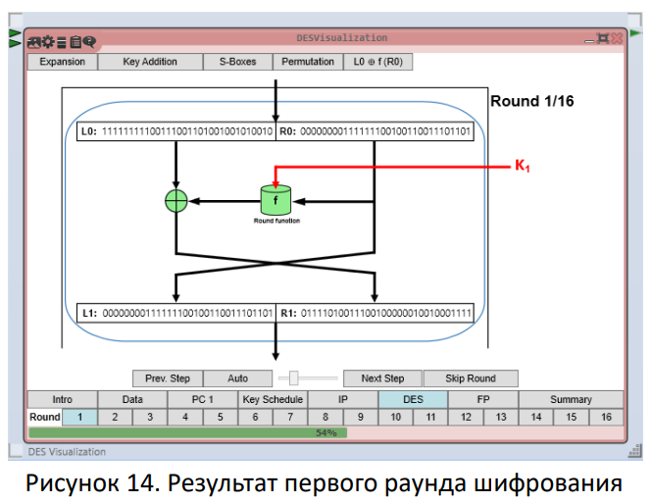
Шифр DES. Расчеты с применением CrypTool2
В результате расчетов, произведенных с применением CrypTool2, получены следующие блоки:
R1 = 0111 1010 0111 0010 0000 0100 1000 1111
L1 = 0000 0000 1111 1110 0100 1100 1110 1101
Полученный результат совпал с ручными расчетами.

Slide 13
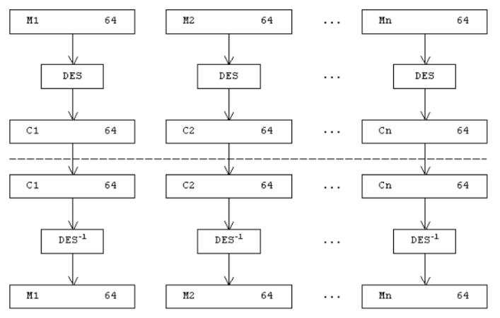
Шифр DES. Исследование режима ECB
В этом режиме исходный файл M разбивается на 64-битовые блоки (по 8 байтов):
M = M(1)M(2)...M(n).
Каждый из этих блоков шифруется независимо с использованием одного и того же ключа шифрования

Slide 14
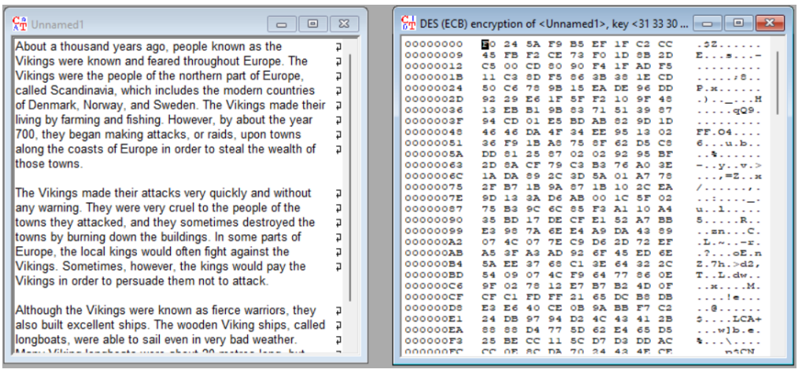
Шифр DES. Исследование режима ECB
• Подготовлено и зашифровано сообщение размером ~1000 символов с ключом шифрования «130303DV»

Slide 15
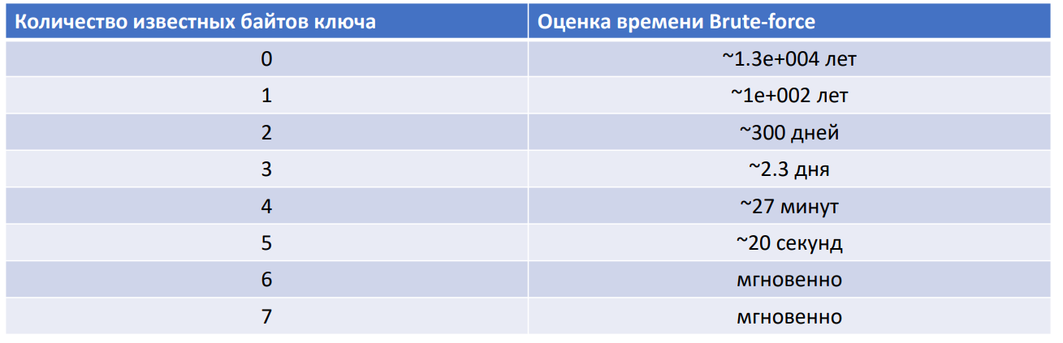
Шифр DES. Исследование режима ECB

Slide 16
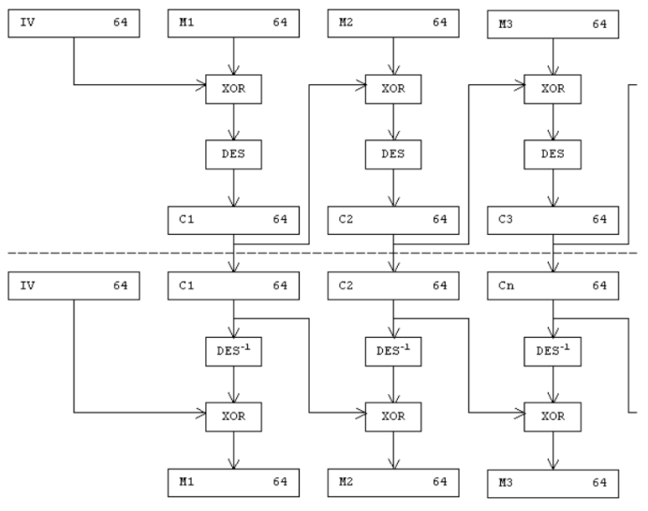
Шифр DES. Исследование режима CBС
Первый блок M(1) складывается по модулю 2 с 64-битовым начальным вектором IV.
Полученная сумма затем шифруется с использованием ключа DES, известного и отправителю, и получателю информации.
Полученный 64-битовый блок шифртекста C(1) складывается по модулю 2 со вторым блоком исходного текста, результат шифруется и получается второй 64-битовый блок шифртекста C(2) и т.д.

Slide 17
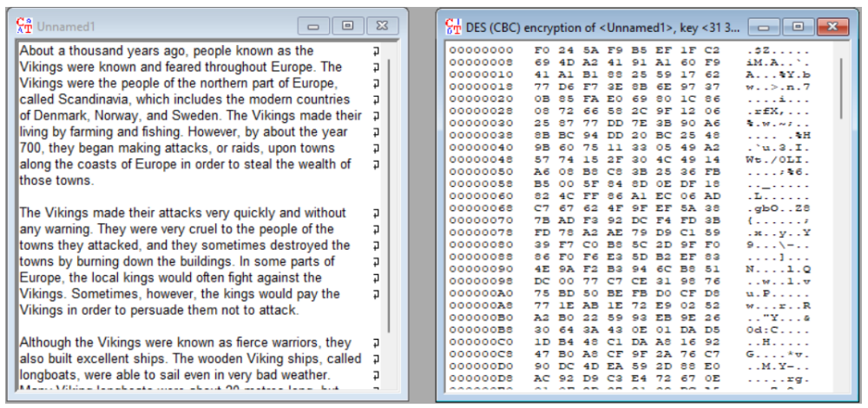
Шифр DES. Исследование режима CBС
Для шифрования используется те же текст и ключ шифрования.

Slide 18
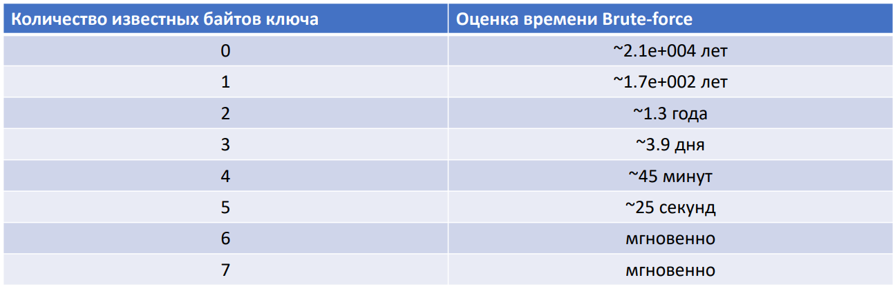
Шифр DES. Исследование режима CBС

Slide 19
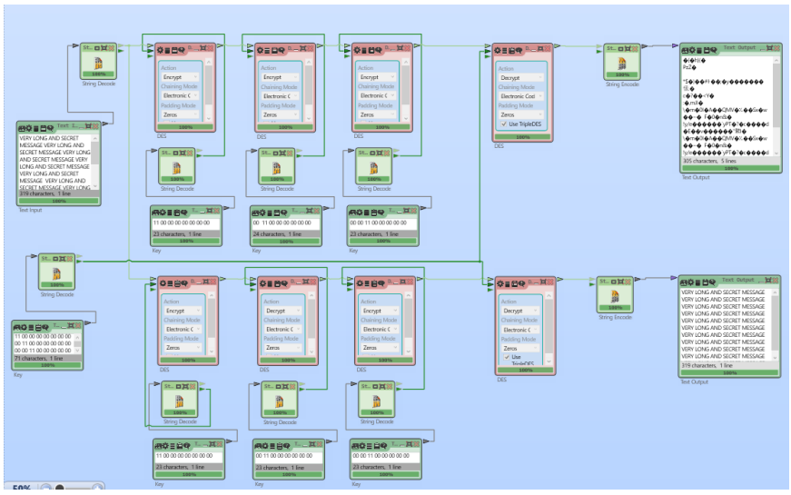
Определение модификаций 3DES.
Модификации EEE3 и EDE3
Для определения используемых модификаций смоделированы 3DESEEE3 (верхняя половина схемы) и 3DES-EDE3 (нижняя половина схемы).
Нетрудно видеть, что средствами CrypTool2 удалось расшифровать шифротекст, полученный с помощью 3DES-EDE3

Slide 20
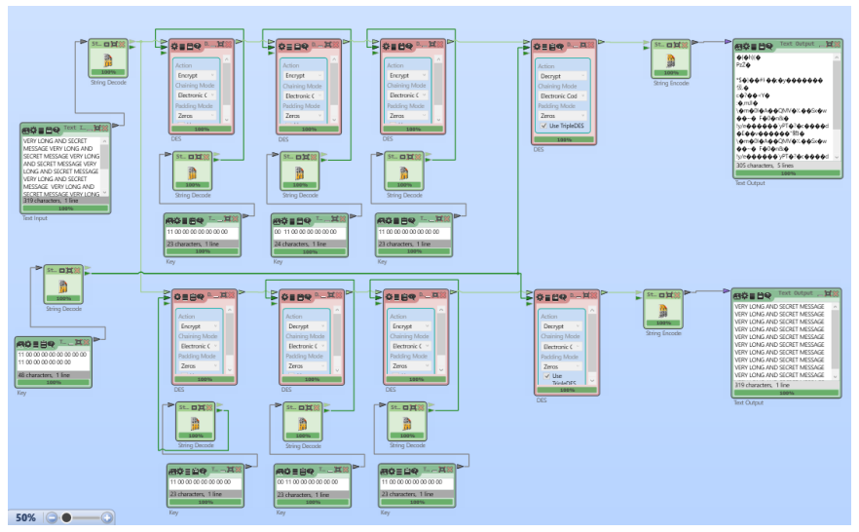
Определение модификаций 3DES.
Модификации EEE2 и EDE2
3DES-EEE2 (верхняя половина схемы) и 3DES-EDE2 (нижняя половина схемы).
Нетрудно видеть, что средствами CrypTool2 удалось расшифровать шифротекст, полученный с помощью 3DESEDE2

Slide 21
Шифр «Магма». Задание
1. Изучить преобразования шифра Магма с помощью приложения ЛИТОРЕЯ, с учетом рекомендаций Методического пособия (задание на с. 20, п.п. 2-4). В отчете представить скриншот с данными и результатами раунда №1, фото черновиков ручных расчетов
2. Провести исследование шифра Магма в режимах работы простой замены и простой замены с зацеплением, используя приложение ЛИТОРЕЯ и с учетом рекомендаций Методического пособия (задание на с. 21 - 22, пп. 1 -5). В отчете представить скриншоты зашифрованных изображений, полученных в разных режимах работы)

Slide 22
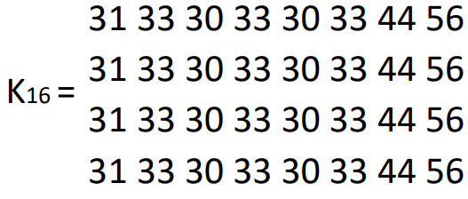
Исходные данные
Plain Text P – “Chuban”
Ключ шифрования K – “130303DV130303DV130303DV130303DV”
P₁₆ = 42 65 7a 7a 75 62 6f 76

Slide 23
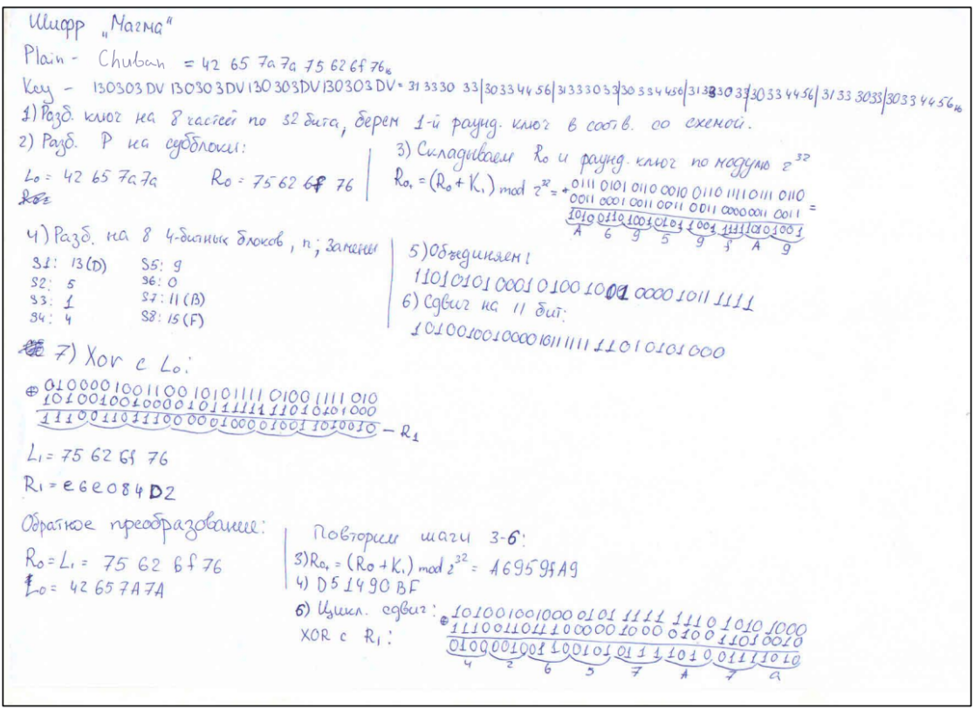
Шифр «Магма». Ручные расчеты.

Slide 24
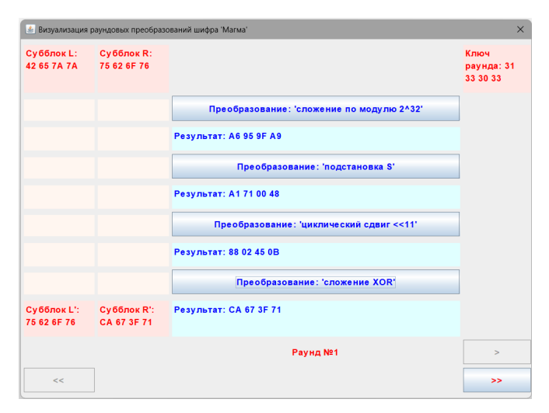
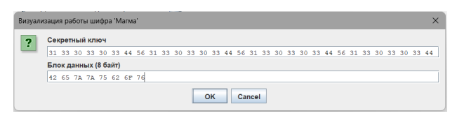
Работа шифра «Магма» на первом раунде
Ввод ключа шифрования и блока данных. Визуализация первого раунда шифрования.
Отличия в значениях субблока R’ в ручных расчетах и с использованием Литореи связаны с отличием таблиц перестановок, используемой программой и предоставленной в рамках лекций

Slide 25
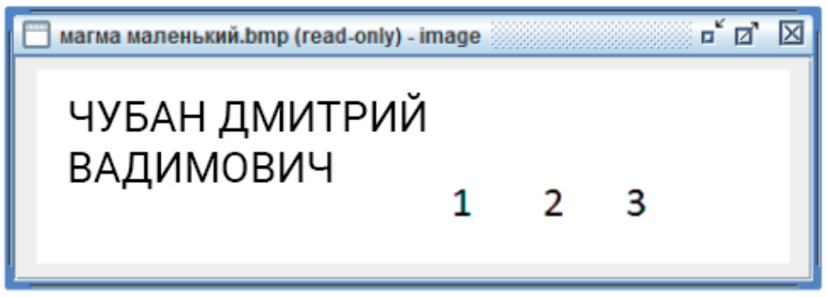
Шифр «Магма». Исследование режимов работы шифра
• Подготовлено следующее изображение:

Slide 26
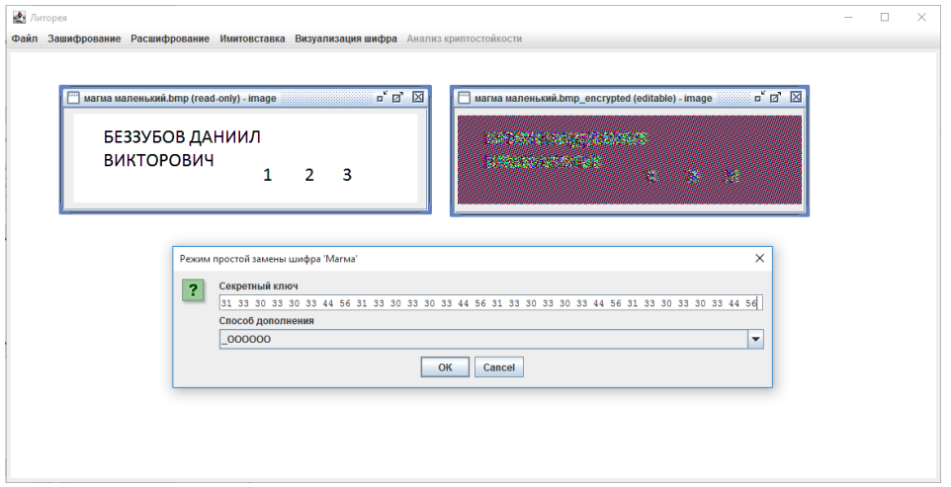
Шифр «Магма». Режим простой замены
Исходное изображение было зашифровано в программе Литорея с использованием режима простой замены.
Полученное изображение было сжато средствами CrypTool 1.

Slide 27
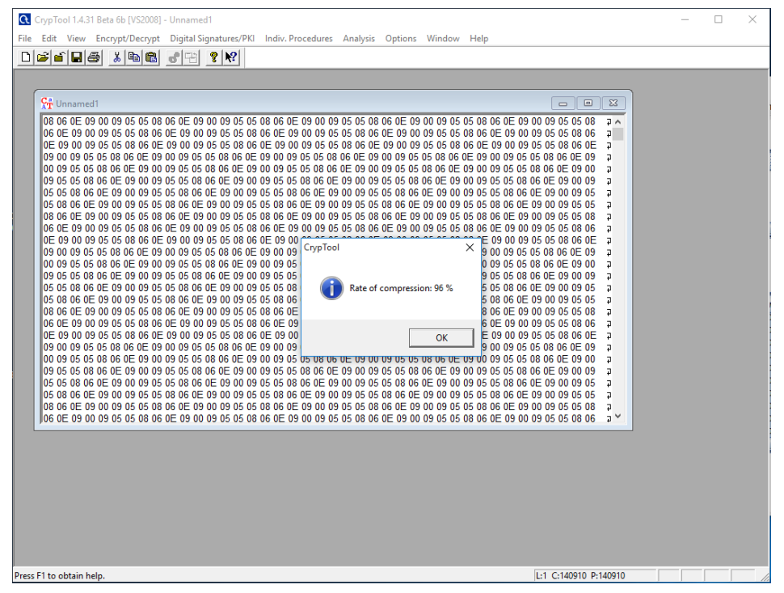
Шифр «Магма». Режим простой замены. Сжатие полученного изображения
Изображение, зашифрованное в режиме простой замены, сжато на 96%.

Slide 28
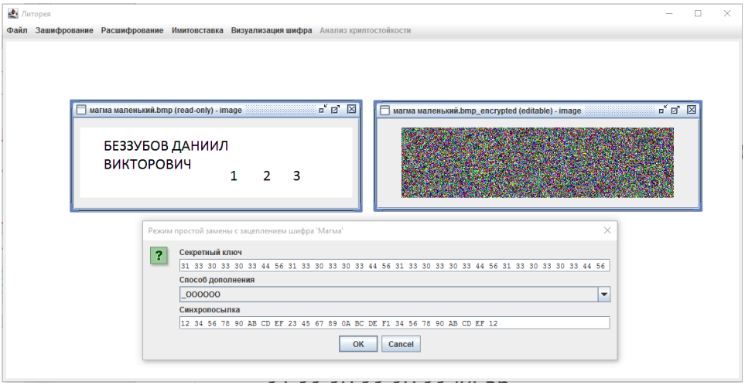
Шифр «Магма». Режим с зацеплением
Исходное изображение было зашифровано в программе Литорея с использованием режима с зацеплением.
Полученное изображение было сжато средствами CrypTool 1.

Slide 29
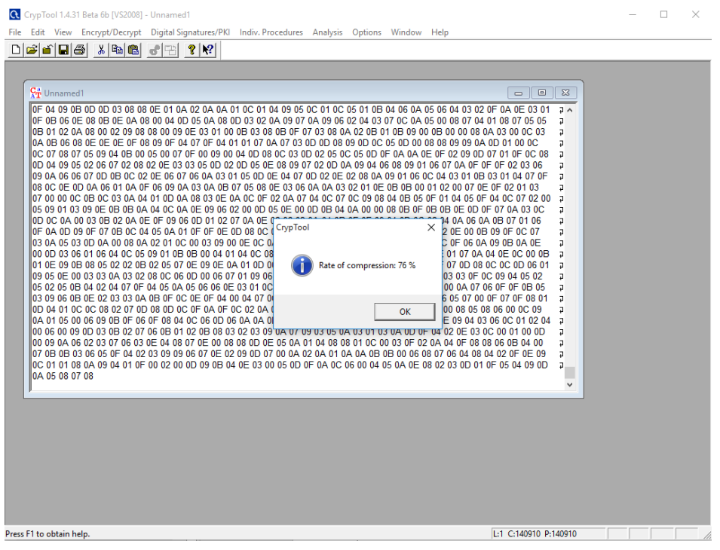
Шифр «Магма». Режим простой замены. Сжатие полученного изображения
Изображение, зашифрованное в режиме с зацеплением, сжато на 76%.

Slide 30
Заключение
Изучен шифр DES и выявлены следующие характеристики:
Блочный симметричный шифр. Длина блока на входе 64 бит. Длина ключа 64 бит (56 ключ + 8 четность). Алгоритм включает 2 перестановки (начальную и конечную) и 16 раундов Фейстеля.
Изучена работа DES в режимах ECB и CBC и выявлены следующие характеристики:
В режиме ECB каждый блок шифруется независимым ключом. В режиме CBC на шифрование каждого следующего блока влияет результат шифрования предыдущего. Средствами CrypTool1 оценено время атаки «грубой силы» в зависимости от количества известных байт. Режим СВС более устойчив к атаке грубой силой, чем ECB, но оба режима взламываются за малое время уже при 3 известных байтах ключа.
Изучена работа 3DES и выявлены следующие характеристики:
Для EDE3 и EEE3 используется ключ размером 24 байта, для EDE2 и EEE2 используется ключ размером 16 байт. Суть модификаций EDE заключается в использовании последовательности «шифровка-дешифровка-шифровка», модификация EEE включает только шифровку. Экспериментально выявлено, что CrypTool2 поддерживает режимы 3DES-EDE2, 3DES-EDE3

Slide 31
Заключение
Изучена работа шифра Магма и выявлены следующие характеристики:
Блочный симметричный шифр. Длина блока на входе 64 бита. Длина ключа 256 бит. Алгоритм включает 32 раунда Фейстеля. Средствами ЛИТОРЕЯ и CrypTool1 произведен анализ шифра простой замены и с зацеплением на основе фото типа bmp. Степень сжатия файла в первом случае (0.96) больше, чем во втором (0.72). Это говорит о том, что при режиме простой замены с зацеплением последовательность байта более хаотична, следовательно энтропия данных выше.

